Slide 1

MÔN TIẾNG VIỆT
Giáo viên:Đào Thị Mai
Lớp 2/7

Slide 2

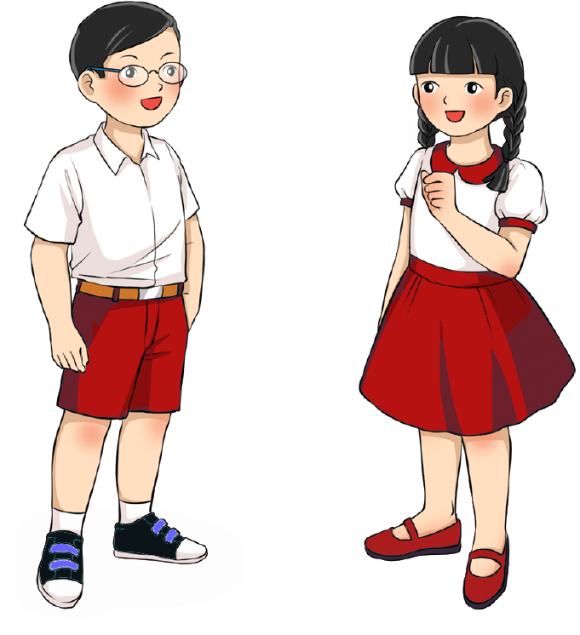
CHỦ ĐỀ 1: EM ĐÃ LỚN HƠN
Bài 2: Thời gian biểu
Tiết 9: Nói, viết lời tự giới thiệu
SGK trang 16, 17

Slide 3
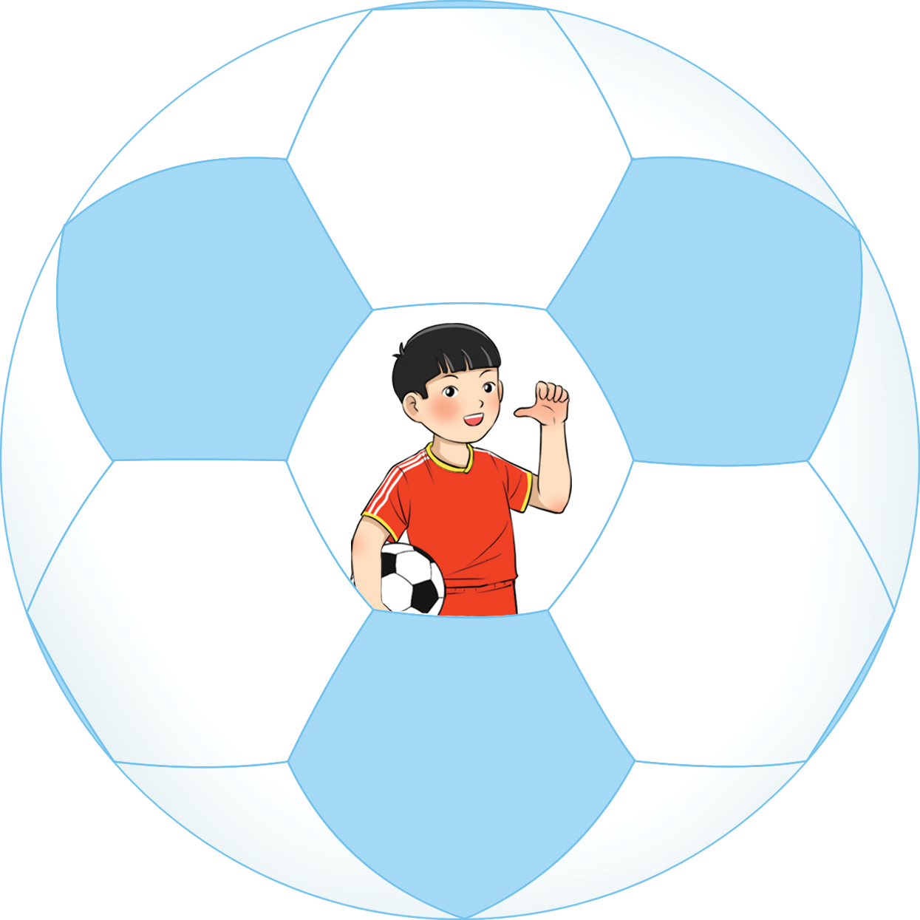
6.
Nói, viết lời giới thiệu
a. Đọc phần tự giới thiệu của bạn Lê Đình Anh và trả lời câu hỏi:
Tên:
Lê Đình Anh
Ước mơ trở thành cầu thủ bóng đá
Tên thân mật: Bin
Thích đá bóng
Thích học vẽ
Thích nuôi chó

Slide 4


Slide 5
Tên:
Lê Đình Anh
* Bạn Đình Anh tự giới thiệu những điều gì về mình?
Ước mơ trở thành cầu thủ bóng đá
Tên thân mật: Bin
Họ và tên, tên thường gọi, ước mơ, sở thích.
Thích đá bóng
Thích học vẽ
* Em thích nhất điều gì trong phần tự giới thiệu của bạn Đình Anh?
Thích nuôi chó

Slide 6


b. Tự giới thiệu về mình với bạn theo gợi ý:
Tên em là gì?
Em có sở thích gì?
Ước mơ của em là gì?

Slide 7
Em hãy viết 2 – 3 câu giới thiệu về bản thân vào vở bài tập. ( VBT trang 9)
  Họ và tên, biệt danh, tên thân mật.
  Môn học, màu sắc, món ăn...
  Nghề nghiệp trong tương lai
Tên
Sở thích
Ước mơ

Slide 8
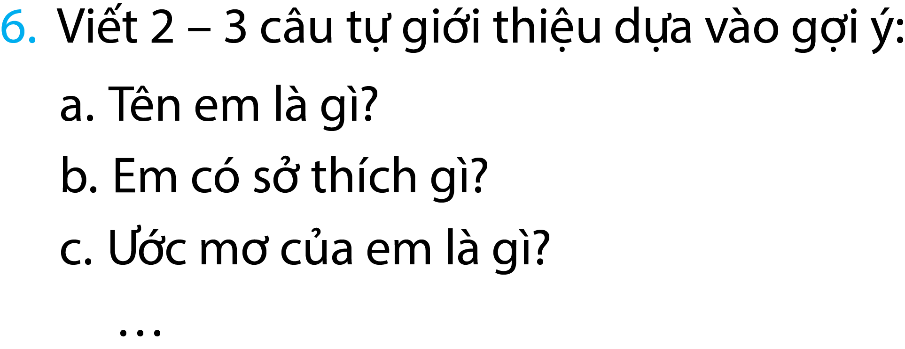

Em tên là Nam. Sở thích của em là đá bóng.
Em ước mơ lớn lên sẽ trở thành cầu thủ bóng đá.

Slide 9
Tên của em là Nguyễn Thanh Vân. Em có sở thích làm
bánh .Em muốn lớn lên sẽ trở thành một thợ làm bánh giỏi.

Slide 10
CHỦ ĐỀ 1: EM ĐÃ LỚN HƠN
Bài 2: Thời gian biểu
Tiết 10
Đọc một truyện về trẻ em
SGK trang 17

Slide 11

Vận dụng

Slide 12















Ghi chú: bức tranh bên dưới là chủ đề bài học hôm nay.

Slide 13



Ngày Quốc tế thiếu nhi là ngày mấy?
C. 1/6
A. 15/8
B. 24/12
C. 1/6
.

Slide 14


Đâu là hoạt động mà trẻ em nên làm?
A. học tập chăm chỉ
B. giúp bố mẹ làm việc nhà
.
.
C. câu A và B
C. câu A và B

Slide 15


Đâu là những đặc điểm tốt của trẻ em?
A. nhút nhát, sợ sệt
B. vui vẻ, thích khám phá
B. vui vẻ, thích khám phá
.
C. nghịch ngợm, lười biếng

Slide 16




Hãy kể tên những truyện về trẻ em mà em biết .

Slide 17


Slide 18




1. Đọc một truyện về trẻ em:
a. Chia sẻ về truyện đã đọc.
b. Viết vào Phiếu đọc sách những điều em đã chia sẻ.
Notes:
– HS xác định yêu cầu của BT 1a.
– HS chia sẻ với bạn trong nhóm nhỏ về tên truyện, tên tác giả, nhân vật,…
– Một vài HS chia sẻ trước lớp.
– HS nghe bạn và GV nhận xét.

Slide 19
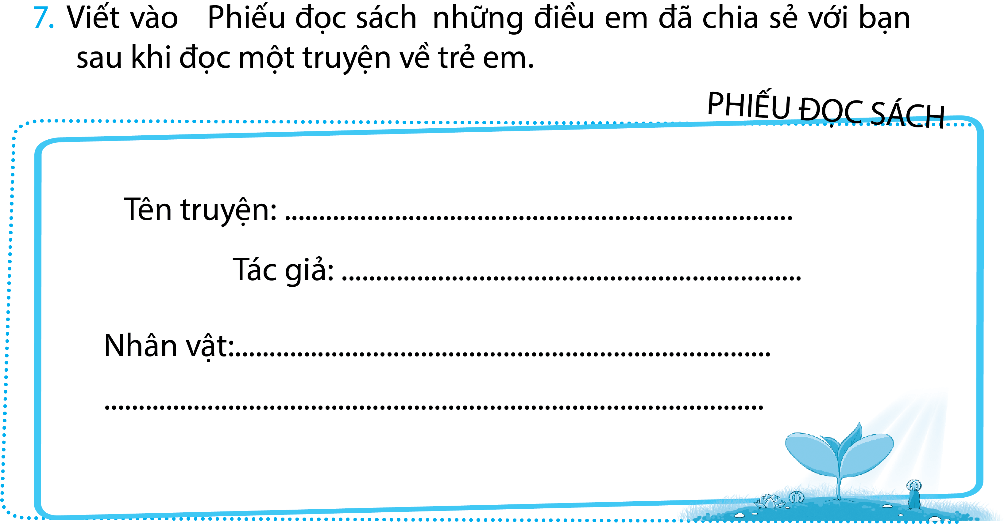
Tích Chu
Truyện cổ tích Việt Nam
Bà, Tích Chu

Slide 20
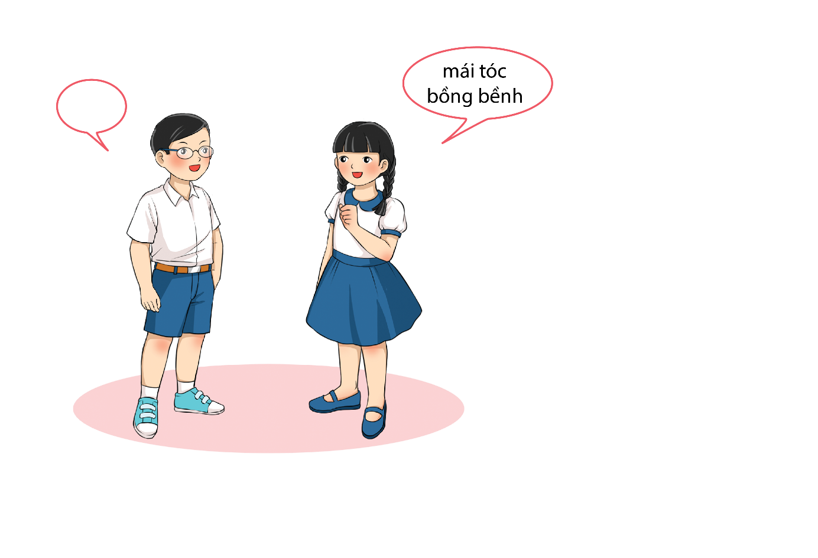
2. Chơi trò chơi Mỗi người một vẻ
Nghe đặc điểm, đoán tên bạn.
Một bạn nêu đặc điểm của bạn bất kì trong lớp.
- Cả lớp đoán tên người bạn đó.
?
Notes:
– HS nghe GV hướng dẫn cách chơi: HS làm quản trò sẽ nói những đặc điểm về một bạn trong lớp cho HS cả lớp đoán tên. HS nào đoán được tên bạn sẽ tiếp tục làm quản trò. – HS chơi trò chơi và bước đầu nhận ra được đặc điểm riêng của mỗi bạn trong lớp.

Slide 21


Củng cố, dặn dò
-Hoàn thành Vở Bài tập TV trang 9
- Đọc 5 lần bài Ngày hôm qua đâu rồi? và tự trả lời câu hỏi trang 18 , 19
Trở về

